Slide 1
目录
1
1. 背景理解
背景理解
2.总体设计
3. 解决方案

Slide 2
背景需求
深圳市政府“12345”公开电话系统项目建设是2007年深圳市政府十件民生工程之一，是市政府处理行政机关职能范围内的非应急事物的公开电话服务平台。
存在问题
需求分析
平台建设进展缓慢。各市平台已开通12345平台的单位，绝大多数仍未响应省要求，开始12345大数据建设工作。
分析应用需求分析
分析应用性能需求分析
决策分析需求分析
决策支持需求分析
部门共享需求分析
公众服务需求分析
网络环境的性能
系统运行平台性能
应用支撑平台的性能
应用系统性能
安全性能
可管理性
缺乏大数据归集。热线汇集的话务和业务数据，但未与社会数据进行深度融合，以热线数据为主，结合社会数据，相互融合相互弥补，从而提升服务及决策能力。
缺乏大数据分析。无针对12345话务和业务的数据分析以便对民生民情进行预警、突发事件的响应支撑。
业务管理需求分析
投诉人需求分析
业务开展需求分析
运营管理需求分析
热线管理需求分析
委办部门需求分析
数据服务价值未体现。深圳市其他相关职能部门，无法获取12345中相关数据，因此未实现12345数据的服务价值。

Slide 3
项目建设内容&目标
项目围绕建成深圳12345大数据分析平台，提供数据资源应用分析服务的目标，着力搭建起平台的应用框架，建立源数据的采集机制，着重在12345信息的分析及应用、提供数据服务等方向上有所突破。
政府决策
行业管理
公众/企业服务
深圳12345大数据分析平台
一个数据资源池
三大功能子平台
两类分析应用
业务分析数据库
监测预警分析数据库
12345数据服务子平台
决策层大数据分析应用
专题分析数据库
总体分析数据库
12345数据处理子平台
业务层大数据分析应用
12345基础数据库
12345数据采集子平台
源数据库

Slide 4
目录
2
1. 背景理解
总体设计
2.总体设计
3. 解决方案

Slide 5
项目设计思路
系统设计思路具备面向提供大规模数据处理服务的能力，能够满足平台业务处理需求，具备良好的平台性和扩展性。
分布式技术
数据共享共建机制
实现数据资源服务和数据共享
多途径获取数据，达到数据共享、数据共建、数据流动的效果
组件化和层次化设计
标准规范先行原则
实现平台扩展性，解决信息孤岛和业务流程不连贯等问题
数据结构设计必须满足相关数据标准和技术标准
设计思路
REST/OpenAPI服务技术
与领域知识相结合
实现12345大数据能力开放与政务大数据资源共享
技术设计要求有丰富的热线部门业务领域知识，组建专业的热线专家咨询团队，让技术设计与行业知识深度结合。
云服务总线
可视化及参数人性化设计
实现各类流量控制功能，并提供服务质量保证
平台运行环境的管理可视化和参数化，系统的运行管理在系统运行后要稳定，提升客户的平台使用体验。

Slide 6
总体框架
界面访问（支持多种终端接入）
PC端
手机
平板
大屏
系统应用层
搜索查询
总体分析
专题分析
监测预警分析
……
技术支撑层
服务定制
平台运营支撑系统
12345数据服务子平台
服务总线/SOA
12345数据分析子平台（业务组件）
报表引擎
搜索引擎
可视化引擎
地图引擎
工作流引擎
绩效评价插件
统计分析工具
数据挖掘工具
模型分析工具
…
服务定制
数据资源层
数据总线
大数据资源库
总体分析数据库
监测预警分析数据库
综合分析数据库
……
话务库
工单库
主体/客体库
消费维权投诉库
经济违法行为举报库
行政效能投诉库
…经济违法行为举报库
……
Hadoop、分布式数据库
12345数据处理系统
数据采集
服务定制
结构化
半结构化/非结构化数据
12345数据采集系统
数据源
深圳热线管理办公室
国家/省市相关部门
深圳其他相关政府部门
互联网
…

Slide 7
系统架构设计
深圳12345大数据分析平台将采用大数据技术和机器学习技术，可以满足资源统一管理能力、计算能力线性扩展、数据汇总能力、数据分析挖掘能力；采取Hadoop的Hive配合MPP数据库和一般关系型数据库等技术完成。
技术支撑平台
接入层
APP
PC
平板
大屏
01
大规模数据处理服务能力强
分析应用层
统一门户
数据查询搜索
总体分析
专题分析
监测预警分析
业务分析
丰富而先进的大数据采集技术设计
可扩展性强的大数据存储设计
多种大数据处理能力设计
服务总线
ESB
业务组件
可视化组件
机器学习组件
统计分析组件
搜索引擎组件
02
适应业务能力强
BI组件
Spark
MLlib
SparkR
Elasticsearch ……
规范、标准和配套样例引导的完善
平台级业务支撑能力设计
集成模式下运维和监管支撑能力设计
安全控制层
用户安全控制
数据资源控制
数据处理层
MapReduce
离线计算模式
Spark
内存计算模式
并行计算模式
03
平滑扩展性强个性化灵活性高
数据资源层
资源调度管理 YARN
Hive
分布式数据仓库
MPP
海量存储关系型数据库
一般关系型数据库
平台组件化、层次化设计
平台的接口复用与兼容设计
平台参数化设计，确保灵活性调整
数据采集层
API
互联网爬虫
第三方数据服务

Slide 8
目录
3
1. 背景理解
解决方案
2.总体设计
3. 解决方案

Slide 9
功能架构全貌图
深圳12345大数据分析平台系统功能架构主要包括数据采集子平台、数据处理子平台、数据资源池、数据服务子平台、数据分析应用以及统一访问门户几大模块。
统一访问门户
WEB
APP
微信
短信
…
5
数据分析应用
平台管理
数据查询搜索
总体分析
专题分析
监测预警分析
业务分析
4
数据服务子平台
数据查询搜索
图形化展示
服务管理
3
数据资源池
源数据库
预处理数据库
主题库
分析数据库
16个主题库
总体分析主题库
专题分析主题库
交换数据库
监测预警主题库
业务分析主题库
1
数据采集子平台
2
数据处理子平台
数据采集
采集配置
采集监测
调度管理
调度监控
日志管理

Slide 10
1个资源池

Slide 11
深圳12345数据资源库
深圳12345数据资源池搭建包括源数据库、预处理数据库、主题数据库、分析数据库、交换数据库、元数据库、数据标准库等数据库的建设
12345大数据资源库
主题数据库
分析数据库
交换数据库
管理数据库
源数据库
预处理数据库
数据标准库
元数据库
Hadoop平台
RDBMA平台
Hive
Pig
Mahout
RHadoop
Spark
SQL
Spark Streaming
ML lib
GraphX
关系型数据库
HBase
MapReduce
Spark
YARN
HDFS

Slide 12
3个子平台

Slide 13
子平台1：数据采集子平台
12345数据采集子平台建设内部外部多个系统接口，采集相关数据内容，并对采集数据进行统一的标准化处理，处理完成后进入12345数据资源池。
外部接口
内部接口
业务系统
话务
诉求人
工单
主体
第三方数据采购接口
12345专用搜索引擎
客体
消费维权投诉
经济违法行为举报
行政效能投诉
满意度
延期申请
处理反馈
消费维权投诉调解
经济违法行为举报案件
经济台作交流处
效能考核
知识库
数据采集子平台
数据采集
采集配置
采集监测

Slide 14
子平台2：数据处理子平台
数据处理子平台：数据处理子平台建设解决数据抽取清洗转换问题，根据源数据特征和目标数据库结构进行数据抽取/清洗/转换/加载，并进行监控管理的过程。
外部系统交换接口
外网系统数据库集1（互联网）
互联网数据库1
互联网数据库2
互联网数据库3
……
ETL
主题库
元数据库
数据标准库
管理数据库
12345数据分析应用
互联网主题数据库1
互联网主题数据库2
ETL
ETL
互联网主题数据库3
等数据库
ETL
外网系统数据库集2
外网
政务1
政务2
政务3
政务4
政务5
……
ETL
话务数据库
总体分析数据库
ETL
诉求人促进库
专题分析数据库
ETL
工单库
ETL
主/客体库
监测预警分析数据库
ETL
消费维权投诉库
内网
ETL
经济违法行为举报库
业务分析数据库
行政效能投诉库
分析库
内部业务系统
深圳12345业务系统数据库集
ETL
处理反馈库
话务
诉求人
工单
主体
客体
消费维权投诉调解库
ETL
ETL
经济违法行为举报库
效能考核库
ETL
消费维权投诉
经济违法行为举报
行政效能投诉
工单流转
延期申请
ETL
……
ETL
知识库
ETL
ETL
ODS数据
（预处理库）
主题库
内部交换库
处理反馈
消费维权投诉调解
经济违法行为举报案件
……
知识库
外部交换库
外网交换库
交换数据库

Slide 15
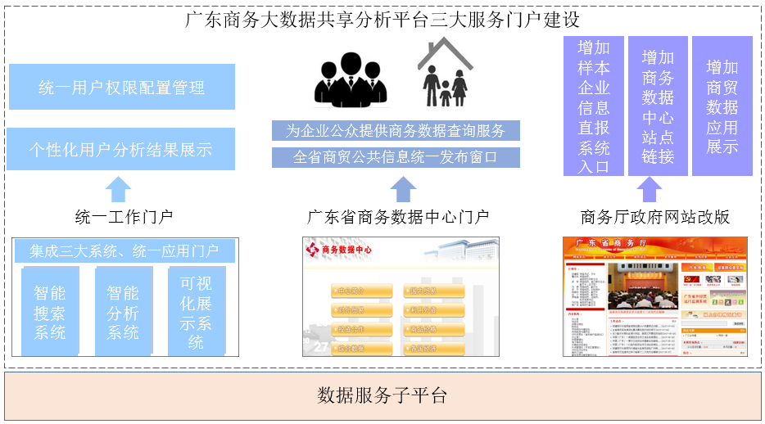
子平台3：数据服务子平台
统一服务门户
共享交换中间库
大数据服务子平台二大服务门户建设
基础数据库群
分析数据库群
统一用户权限配置管理
个性化用户分析结果展示
为企业公众提供数据查询服务
中间交换数据库
中间交换数据库
ETL
中间交换数据库
深圳12345公共信息统一发布窗口
ETL
ETL
统一工作门户
深圳12345数据中心门户
集成三大系统、统一应用门户
智能搜索系统
智能分析系统
可视化展示系统
源数据库群
业务数据库群
数据服务子平台
对接其他委办部门数据共享交换系统
深圳12345大数据分析平台服务门户建设
交换单位
桥接
2、提前待发数据
数据适配
1、写入交换库
交换数据库/文件库
临时缓存
3、发送数据到中心
业务库
平台分界
交换中心
中心基础共享库
5、数据转换、数据对比、写入中心库
数据适配
4、从中心交换服务提取信息
ESB
Enterprise
选择业务模式
6、发布目录
目录系统
ztl.发布主题数据库
fw1.发布数据共享服务
数据适配
fw2.服务
主题应用区
主题库
fw3.发布目录（服务绑定）
ztl2.从主题库获取数据
fw4.通过服务调用直接应用
主体应用系统
中心服务管理平台
交换
单位
fw4.通过服务调用直接应用
fw4.通过服务调用直接写入业务库
业务系统
业务库

Slide 16
2个分析应用

Slide 17
分析应用中涉及的算法
提供标准的分析平台，业务人员可通过平台对业务、数据、模型进行自由组合，设计符合业务场景的数据应用分析，解决数据资源的深度分析应用问题
K-means算法
基于划分的CLARANS算法
多元线性回归
神经网络回归
基于密度的DBSCAN算法
基于层次的BIRCH算法
聚类分析
广义线性回归
支撑向量机回归
回归预测
基于模型的SOM算法
EM模糊聚类算法
回归组合模型
多元非线性回归
ARMA时间序列模型
算法设计
GI英文情感词库
ARIMA时间序列模型
时间序列
情感分析
卷积神经网络算法
ARCH时间序列模型
知网情感极性词典
GARCH时间序列模型
支持向量机算法
属性筛选
属性筛选
关联分析
Apriori关联算法
基于信息增益的属性打分
分类判别
购物篮分析
属性重要性打分
属性关联分析
基于卡方检验的属性筛选
序列模式分析
主成分分析
决策树
人工神经网络
朴素贝叶斯
随机森林算法
支持向量机
逻辑回归算法
Adaboost算法
K最近邻算法

Slide 18
决策支持类分析场景

Slide 19
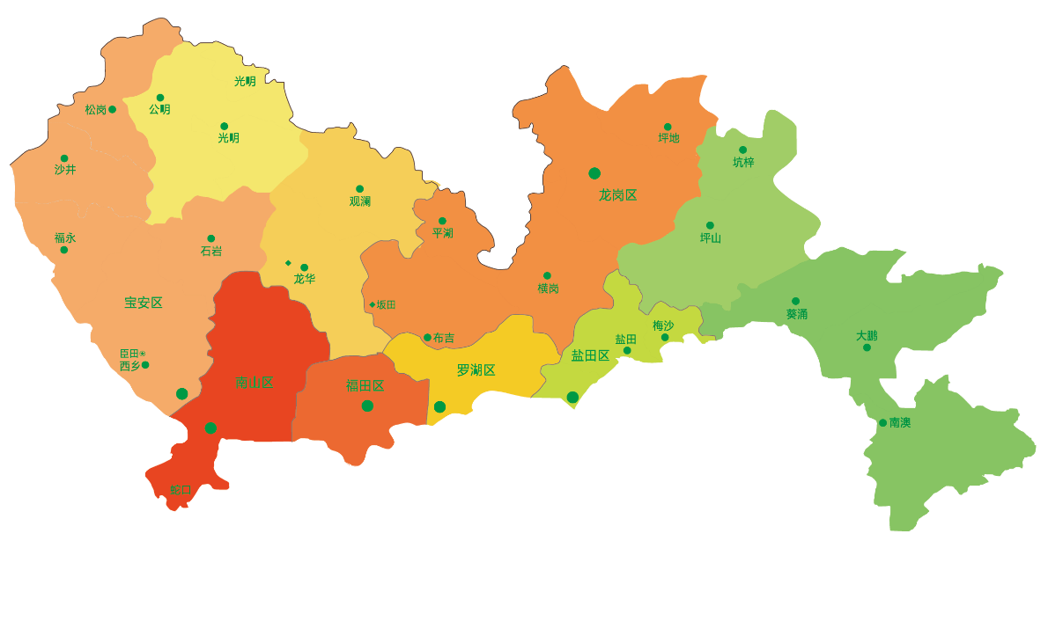
决策支持-宏观经济分析-总览
GDP：
19492.6亿元
GDP增长：
9.0%
人均GDP：
16.7万元
人均GDP增长：
3.7%
全市GDP热力图
GDP构成
GDP增长率

Slide 20
决策支持-宏观经济分析-对外经济
进出口总额：26307.0亿元
进出口增长：-4.4%
进出口占比
出口增长率和占比分析
2016年对主要国家和地区进出口情况
2016年分行业外商直接投资情况

Slide 21
决策支持-宏观经济分析-金融和证券
上市公司：
1870家
上市公司市价总值：
223078.3亿元
上市股票：
1908只
证券市场总成交金额：
934458.87亿元
金融机构存贷款情况
国内金融机构各项存款余额
国内金融机构各项贷款余额
证券市场情况
股票情况
上市公司情况
证券股票交易情况

Slide 22
决策支持-核心产业活力分析
新兴产业：
7847.72亿元
新兴产业增长率：
10.6%
新兴产业占GDP比重：
40.3%
现代产业情况
第三产业情况
四大支柱产业情况
七大战略性新兴产业情况
四大未来产业情况

Slide 23


决策支持-宏观经济分析-对外经济预警
全市外贸依存度热力图
外贸情况监测
外贸预警
 | 外贸依存度 | 外贸景气指数 | 预警
南山区 | 0.54 | 98
龙岗区 | 0.44 | 99
罗湖区 | 0.33 | 95
盐田区 | 0.32 | 97

Slide 24
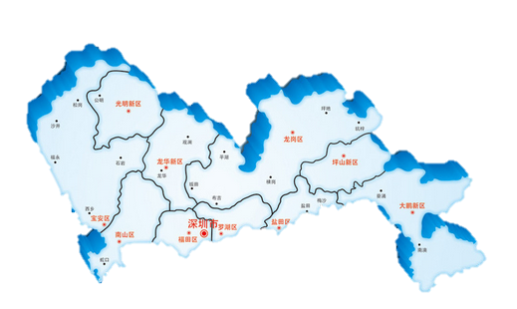
决策支持-社会治理-舆情分析
深圳市
舆情指数
（事件描述）XXXXXXXXXXXXXXXXXXXXXXXXXXXXXXXXXXXXXX
81.9
情感分布
事件渠道来源
事件声量趋势

Slide 25
决策支持-社会治理-治安形势分析
案件数趋势
犯案热力图
治安犯罪案件TO10
排名 | 罪名 | 案件数
1 | 交通肇事罪 | 340
2 | 危险驾驶罪 | 281
3 | 过失损坏交通工具罪 | 240
4 | 失火罪 | 198
5 | 过失损坏交通设施罪 | 184
6 | 破坏交通罪 | 120
7 | 过失投放危险物质罪 | 86
8 | 过失爆炸罪 | 76
9 | 故意伤害罪 | 60
10 | 破坏广播电视设施、公用电信设施罪 | 55

Slide 26
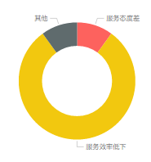
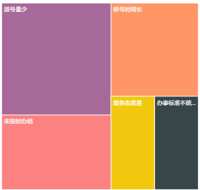
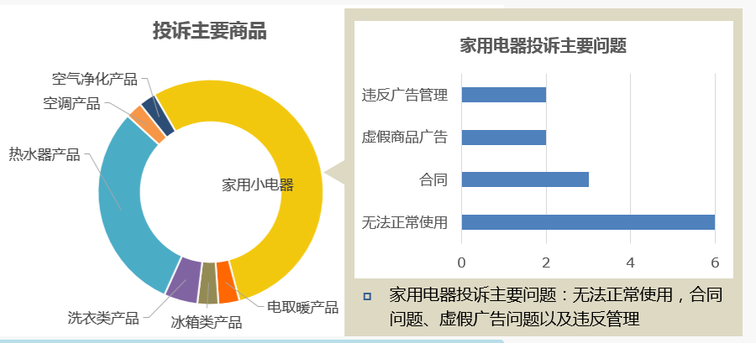
决策支持-民生热点-投诉举报专题分析
经济违法
深圳本年累计投诉举报工单量
（实时动态展示）
同比增长
（实时动态展示）
行政效能
放号量少
30%
排号时间长
10%
服务态度差
10%
经济违法
19%
行政效能
22%
未按时办结
20%
消费维权
投诉举报情况
民生诉求
医保
交通管理
……
消费维权
30%
民生诉求
29%
……
健康
公积金
食品安全
环境保护
社保
批发业

Slide 27
决策支持-民生热点-食品安全专题分析
食药风险图谱
风险评估值：
前五大
前十大
前二十大
5
排序 | 上年排序 | 风险类别 | 可能性 | 影响程度 | 风险评估值
1 | 1 | 三氯氰胺社会恐慌 | 3.7919 | 3.8898 | 14.7496
2 | 3 |  | 3609 | 3.7846 | 13.6587
3 | … |  | 3.4187 | 3.5332 | 12.0787
4 | 8 |  | 3.3627 | 3.4987 | 11.7648
5 | 9 |  | 3.2514 | 3.4432 | 11.1952
6 | 2 |  | 3.167 | 3.4114 | 10.8722
7 | 7 |  | 2.913 | 3.4 | 9.9043
8 | 12 |  | 3.0081 | 3.2445 | 9.7599
9 | 10 |  | 3.0459 | 3.1973 | 9.7388
10 | 11 |  | 2.6567 | 3.618 | 9.6118
11 | … |  | .9541 | 3.2412 | 9.5747
12 | 13 |  | 2.8038 | 3.411 | 9.5637
13 | 14 |  | 2.9153 | 3.2534 | 9.4847
14 | 16 |  | 2.7236 | 3.429 | 9.3768
15 | … |  | 2.8515 | 3.2751 | 9.3391
16 | 20 |  | 2.8216 | 3.221 | 9.0885
17 | 21 |  | 2.8859 | 3.106 | 8.9634
18 | 16 |  | 2.7576 | 3.2121 | 8.8577
19 | 17 |  | 2.8625 | 3.0865 | 8.8352
20 | … |  | 2.7222 | 3.2302 | 8.7932
11
16
1
2
4.5
4
12
5
20
19
3.5
14
6
7
3
13
10
2.5
15
可能性
2
8
1.5
18
3
1
4
17
9
0.5
0
0.5
1
1.5
2
2.5
3
3.5
4
4.5
5
影响程度—最大值

Slide 28
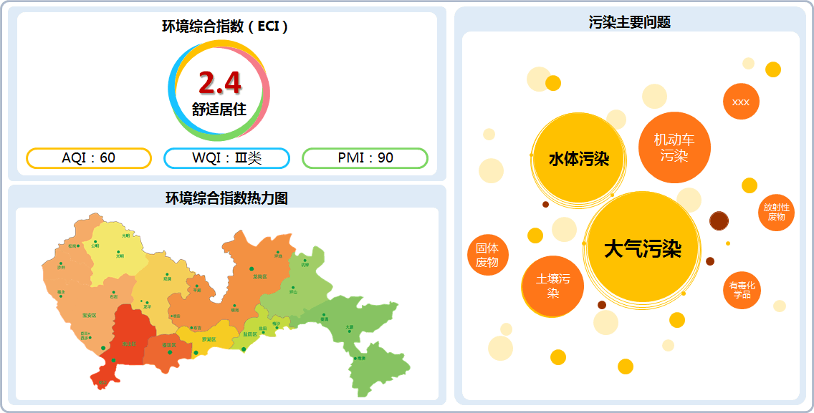
决策支持-民生热点-环保专题分析
食药风险图谱

Slide 29
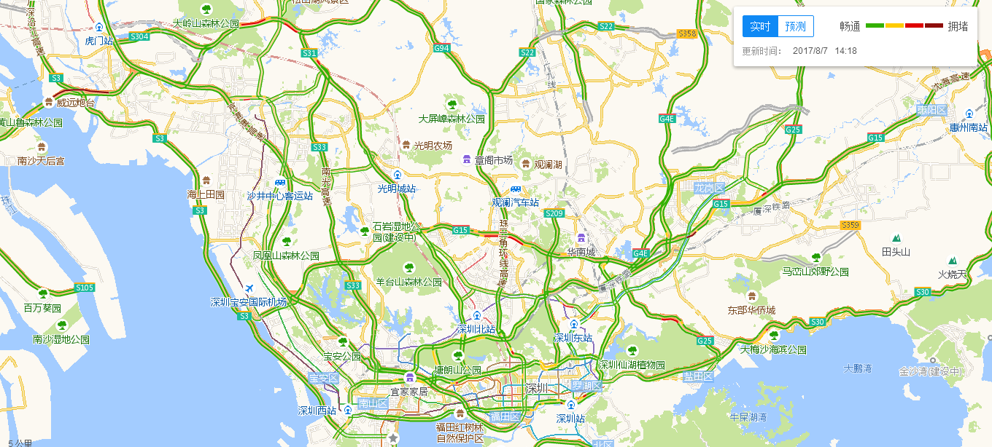
决策支持-民生热点-交通专题分析
交通拥堵指数分布图
交通拥堵指数排名
1 | 福田区 | 5
2 | 罗湖区 | 4.8
3 | 南山区 | 4.6
4 | 盐田区 | 4.3
5 | 宝安区 | 4
6 | 龙岗区 | 3.9
7 | 光明新区 | 3.6
8 | 坪山区 | 3.3
9 | 龙华区 | 3
10 | 大鹏新区 | 2.8
区域编号
搜索
确定
区域编号 | 名称 | 时间 | 拥堵指数
XXXXXX | 罗湖区 | 2017-08-07 14:37：00 | 2.1440
XXXXXX | 南山区 | 2017-08-07 14:37：00 | 2.1432
XXXXXX | 盐田区 | 2017-08-07 14:37：00 | 4.8607
XXXXXX | 宝安区 | 2017-08-07 14:37：00 | 3.6428

Slide 30



决策支持-效能监察-红黄牌预警
职能局红黄牌预警
红色预警
公安局
城管局
市规局
市场监管局
住房建设局
民政局
税务局
交通运输委
人社局
监察局
教育局
…
财政局
药监局
文旅局
市政府

Slide 31
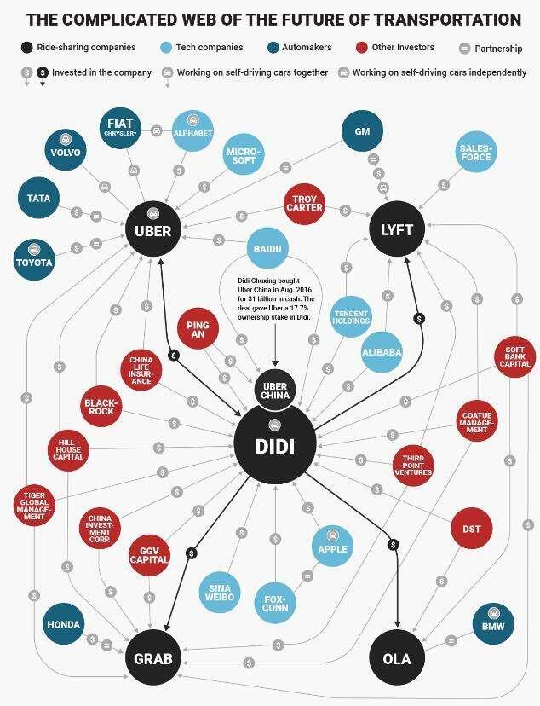
决策支持-效能监察-职能画像
部门标签
关系网络
噪声防治
垃圾治理
工商
机构
排污防治
核安全管理
环保局
环保局
效能综合评价
大气治理
土壤治理
……
公安
黄牌
主要热点
行政效能
鞭炮
！
空气污染
尘土
垃圾处理
水污染
乱排乱放
回复率
99%
按时办结率
97%
逾期追责率
2%
噪音污染
汽车尾气
风险信息
！
！
流量异常
上网时长
转发量
留言量
负面情感得分

Slide 32
业务管理类分析场景

Slide 33
投诉人智能提示
投诉人
话务员
热线办
职能部门
现有流程
大数据服务改善
队列智能提示
投诉人
12345
深圳12345平台
实时话务数据
汇总计算
可能普通话选择较多，该条热线等候排队人较多，等候时间长
各类语言的排队人数
各类语言的预计排队时间
选择语言
粤语
普通话
英语
排队人流合理分流

Slide 34
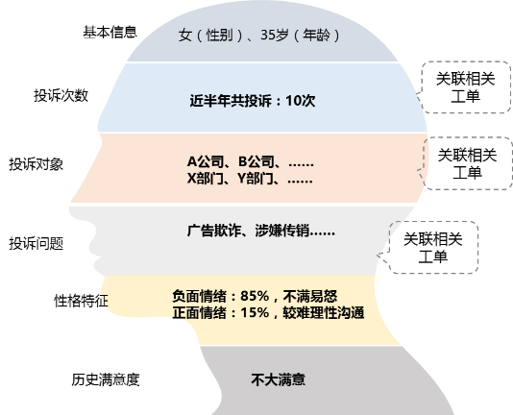
话务员投诉人画像服务
投诉人
话务员
热线办
职能部门
现有流程
大数据服务改善
话务员
话务员智能提醒
话务员辅助转派
投诉内容数据
记录投诉人描述，
录入工单内容
根据投诉人诉求内容初步判断转派单位
文本分析
语义分析
因不了解投诉人情况，可能造成沟通误会进而产生不必要的矛盾
业务判断有误，转派单位易有误
通过性格特征及历史满意度可帮助话务员更好的对投诉人在本次投诉中的情绪进行管控
智能判断转派单位

Slide 35
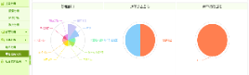
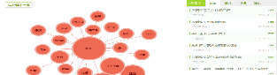
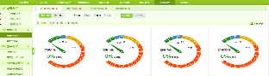
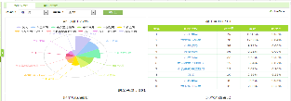
热线办平台智能运营
投诉人
话务员
热线办
职能部门
热线办
对内
对外
领导
公众
坐席调度
派单
知识库管理
分析应用
公众号互动
坐席智能运营
工单智能辅助派单
工单知识库智慧更新
关键字
分析应用
工单知识库智慧更新
互联网热点
话务员建议
工单记录
以社会关注点为导向，对于社会关注点进行总结、提炼，形成微信公众号的主题，对订阅者的困惑能第一时间的得到解答
+
+
热点分析
号百
历史数据
历史数据
工单量预测
智能推荐
批量处理
数据挖掘
智能识别
阀值
预警应用
坐席灵活调度
主办部门
协办部门
抄送部门
工单知识库自动化智能化的更新
异常
工单分析

Slide 36
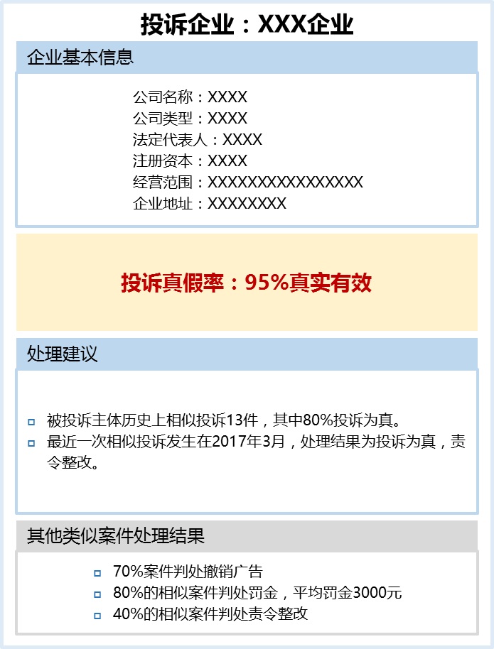
职能部门被投诉对象画像分析
投诉人
话务员
热线办
职能部门
现有流程
大数据服务改善
话务员
被投诉客体画像分析
提供以被投诉人为主线的工单集，并对被投诉人进行画像分析，以企业法人为例，重点描述企业基本信息，历史上核实的投诉情况，同类案件的处理结果等，作为委办部门的后续处理参考
根据转派过来的工单内容描述来处理投诉，其他相关信息需要时间核实与确认
根据转派过来的工单内容描述来处理投诉，其他相关信息需要时间核实与确认

Slide 37
智能化应用方案
Notes:
框架 、体现三个思路、优势、亮点

Slide 38

全媒体智慧化服务中心需求
多渠道互动，全流程穿引
智能应用、效能提升
多样化
智能化
邮件、文字、语音、视频等
AI管理运营、舆情态势管理
无需到厅、无需排队
问题分流、降低人工强度
全面提升服务能力，完成省两建考核任务
全市联动，进度透明
公告政策主动推送
全国领先的12345
公共服务和监督运营中心
全过程监管，红黄牌考核
专属的政府咨询服务
自动化
个性化
定位派单，一派到底
千人千面，个性服务

Slide 39


全媒体智慧客服平台
智
能
路
由
分
配
智能预测
声纹识别
微信
APP
流量来源
用户轨迹
智能机器人
工单
监控
质检
技能组
知识库
来电弹屏
满意度
CRM管理
问题收集
数据报表
黑白名单…
知识加工
智能辅助
智能会话
电话
邮件
语音
图片
质检
web
短信
监控预警
微博
视频
表情
AI
画像分析
情感分析
H5
视频
热点分析
HTML
5
文件
文字
自然语言学习
智能交互引擎
海量数据处理

Slide 40





智慧热线
AI
智“识”
智“动”
智“检”
360°
360画像
客服助手
预测分析
智能导航
AI客服
智能质检
声纹识别
智能外呼
智能知识库

Slide 41
360°
360画像
市民画像：4大类、12小类、25个细项
市民信息
自然属性：性别、年龄、家庭……
市民资料：非实名、敏感市民
市民行为
坐标：CBD、福田区
渠道：电话、微信、网页……
吃：
穿：
住：
用：
行：
网购
文青
潮
35岁
白领
市民关注
历史画像：情绪类型、

Slide 42



智能导航
API
API
呼入
AI
智能语音交互
每个市民独特的IVR
1、中国电信AI，可为市民提供全自助交互，无需人工：与市民全语音自动交互，进行相关事项咨询、投诉等服务。
1、语音、按键、输入全导航流程记录；
2、根据市民记录，针对每个市民进行个性化IVR导航服务。
Pallas

Slide 43


智能导航
A
I
CTI
UAP
服务器
AI
工单
监控
互联网
……
TTS
ASR
……
接入层
业务&平台层
基础架构层
平台稳定
高效服务
1、根据记录目前市民上次办理业务情况，快速路由到特定技能组。
中国电信呼叫中心AI监控平台业务整体性能，根据目前情况选择最优服务设备路由
2、根据话务量预估，自动选择智能客服机器人启动及分流配比。
Pallas

Slide 44


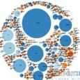

声纹识别
声纹库
坐席
身份识别
坐席
用户识别结果
录音分割
声纹注册/更新
AI
市民语音
回访涉及个人隐私，可以根据市民声音进行无感知的身份确认，在分数低于一定值，可以选择其他途径回访，以便市民信息安全。
市民来电，可通过对前期分类声纹库比对，进行确认是否投诉或敏感市民，从而判断是否提供更专业坐席服务。
回访服务
来电服务
Pallas

Slide 45


智能质检
话术建议
AI
市民
语音分离
全量质检
客服
市民通话中可将语音实施抓取，语音转文本，并进行关键字抽取，分析关心问题及情绪情况，从而提供客服人员话术建议及咨询问题答案。
通过对已有录音进行客服人员及市民人员语音剥离，对客服人员语音进行全量质检，从而更好的运营管理，提升服务质量；
剥离的市民录音可以进行声纹库建立更新，也可以进行语音转文本后存入数据库们进行之后的大数据分析。
话术建议
全量质检
大数据

Slide 46
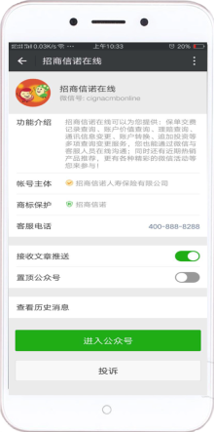
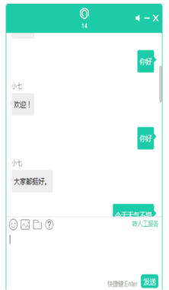
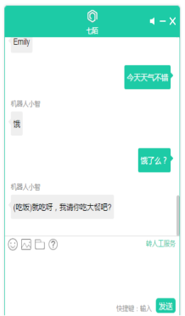

AI客服
智能机器人寒暄库
智能机器人自动内置庞大完备的寒暄库，可支撑智能机器人与访客进行日常的寒暄沟通，通过闲聊寒暄拉近与客户间的距离
业务知识库
可对企业业务知识库进行问答导如/出，快速添加业务知识问答，每个问答包括标准问法，相似问法，答案
智能学习
AI
当客户第一次选择问题的时候，机器人会自动将此问题推荐为客户选择问题的相似问法，管理员可通过后台进行是否进行关联
未知学习
机器人不能回答的问题，系统自动记录至未知学习列表，同时记录该问题的询问次数，管理员可根据问题的提问频率看是否要添加到知识库中。

Slide 47

智能外呼
API
API
外呼
AI
TTS
……
选择适合市民方式外呼
最适合时间外呼
1、根据市民习惯，以及呼入方式，选择市民最喜爱的渠道回访。。
1、根据每个市民画像，匹配大致生活习惯，选择最适合回访市民。
Pallas

Slide 48
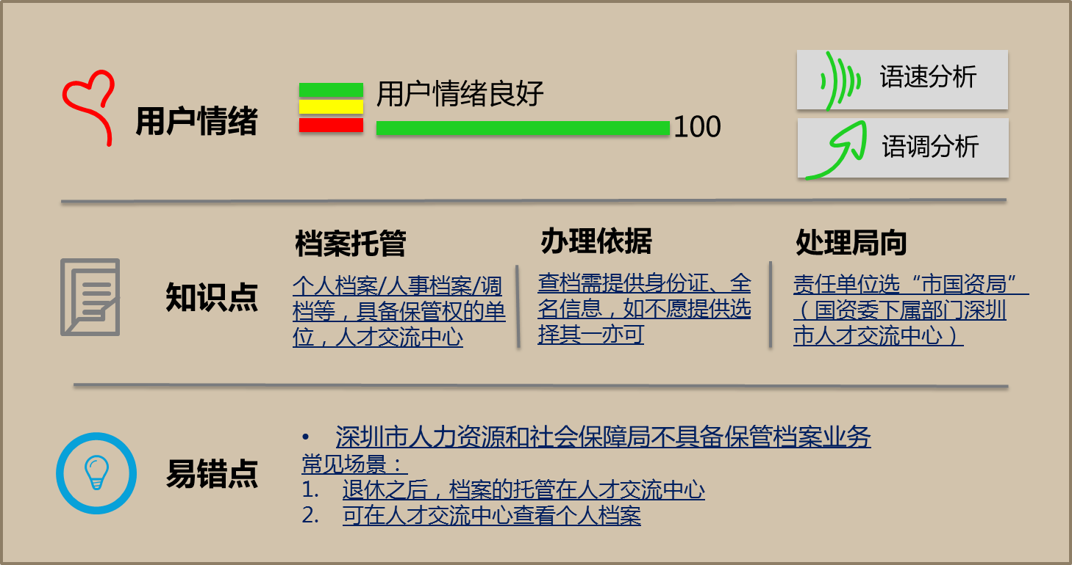

客服助手
AI
每位话务员都可以通过我们的AI小助手，获取到当前来话的处理辅助信息

Slide 49
智能知识库
自动分类
知识标签
关键词
摘要
关联挖掘
文档
（Doc/xls/PPT/PDF）
解析
结构化知识
碎片化
清洗
审核
工单客服
适配器
问答
转化
AI
知识条目
知识图谱
最佳实践
概念型
知识
FAQ型
知识
要素型
知识
列表型
知识
最终结果

Slide 50
感谢倾听

